Slide 1



TIẾNG VIỆT 1

Slide 2

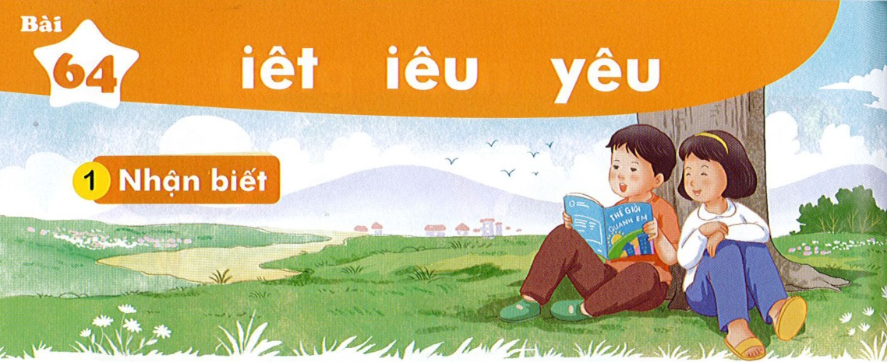
Bài
iêt iêu yêu
64
Nhận biết
2
Em yêu sách. Nhờ có sách, em biết nhiều điều hay.

Slide 3
Đọc
3
iêt
iêu
yêu
b
iêt
biêt
́

Slide 4
So sánh
i
yêu
iêu
êu
y
êu

Slide 5

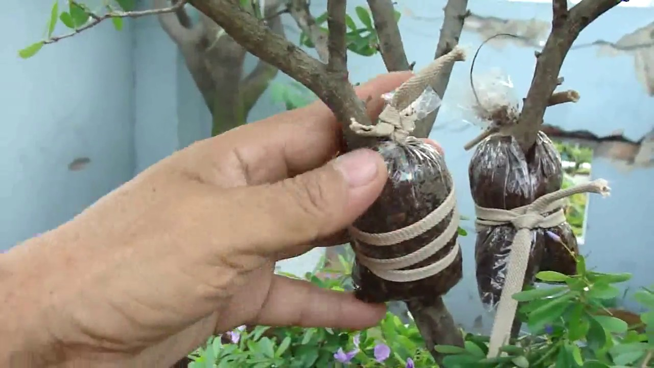
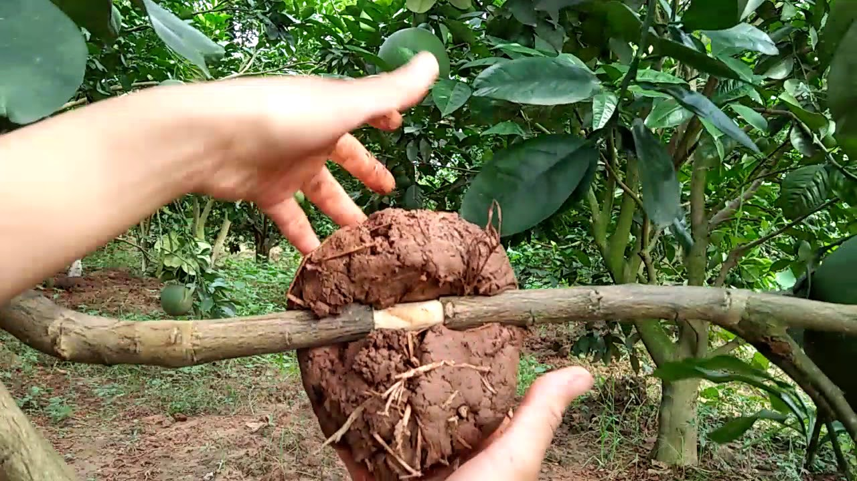
iêt
iêt
iêt
chiết
viết
việt

Slide 6
iêu
iêu
iêu
chiều
diễu
kiểu
yêu
yêu
yêu
yêu
yếu
yểu

Slide 7
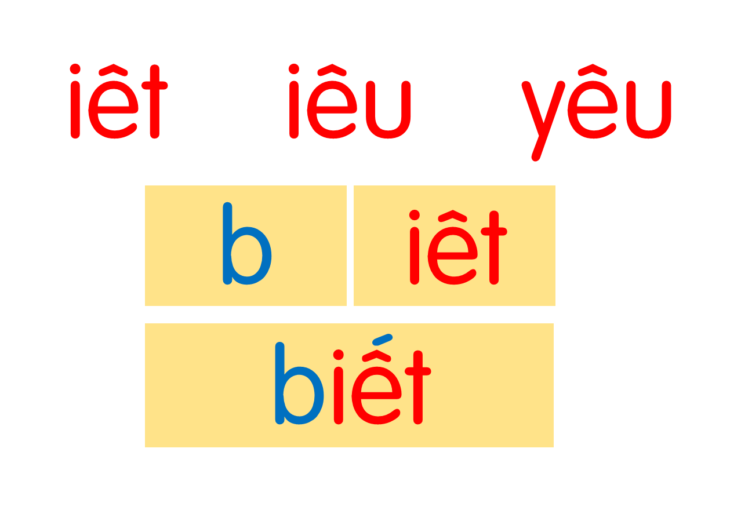
chiết
viết
việt
chiều
diễu
kiểu
yêu
yếu
yểu
Notes:
Ôn lại

Slide 8
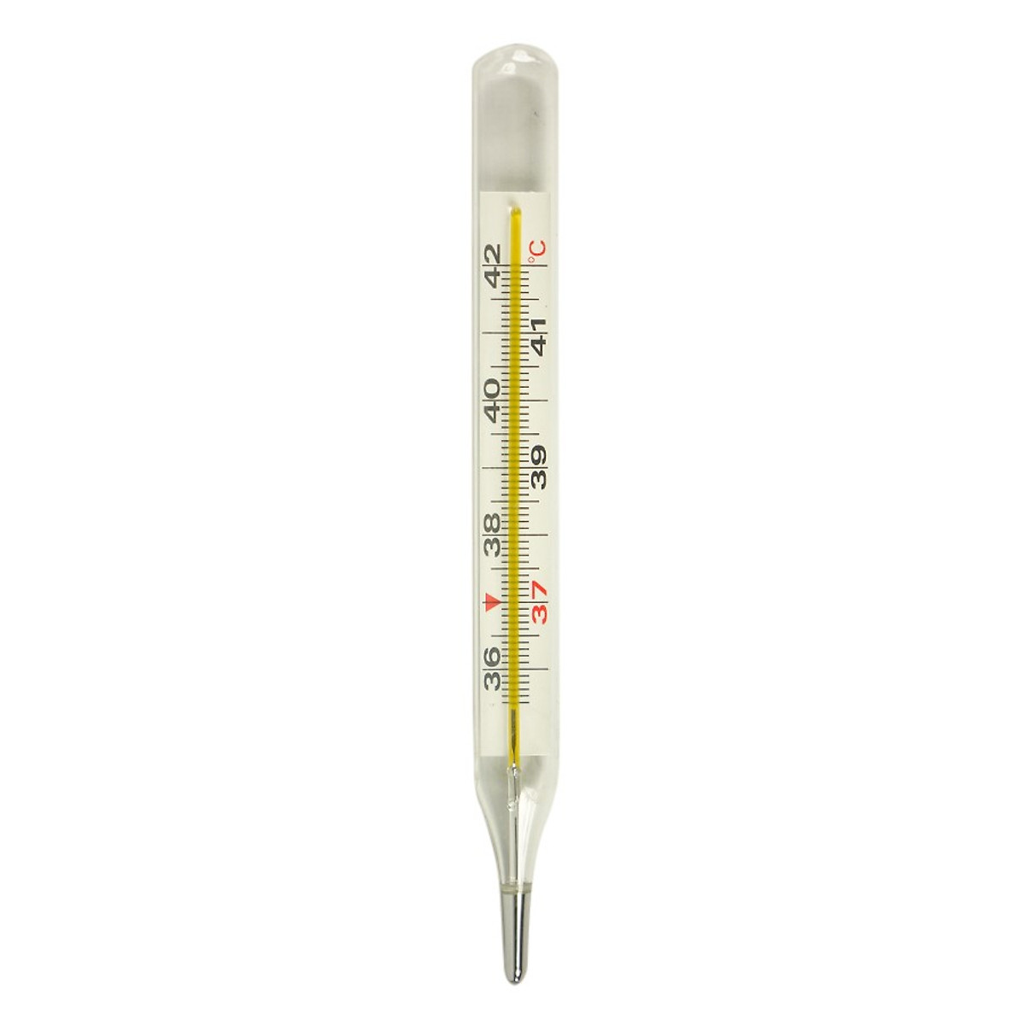
iêt
nhiệt kế
Notes:
Hay còn gọi là CHIM ĐA ĐA

Slide 9
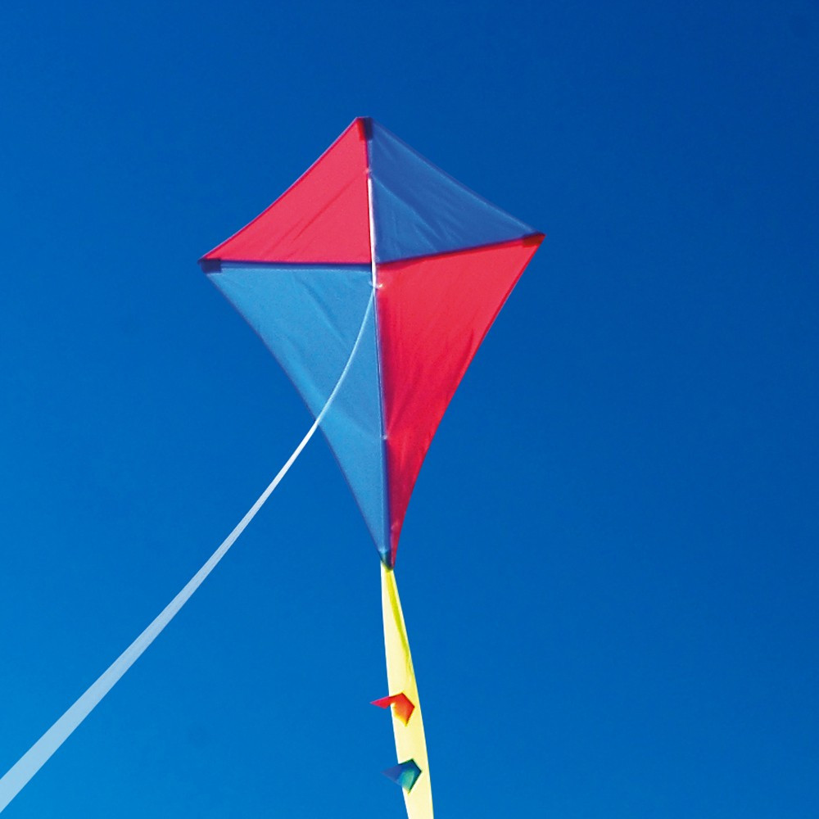
iêu
con diều

Slide 10

yêu chiều
yêu
iêu

Slide 11
chiết
viết
việt
chiều
diễu
kiểu
yêu
yếu
yểu
nhiệt kế
con diều
yêu chiều
Notes:
Ôn lại

Slide 12
Hướng dẫn viết bảng
4
ΘłǇ

Slide 13


Slide 14
ΘłĎ

Slide 15


Slide 16
ΐǘĎ

Slide 17


Slide 18
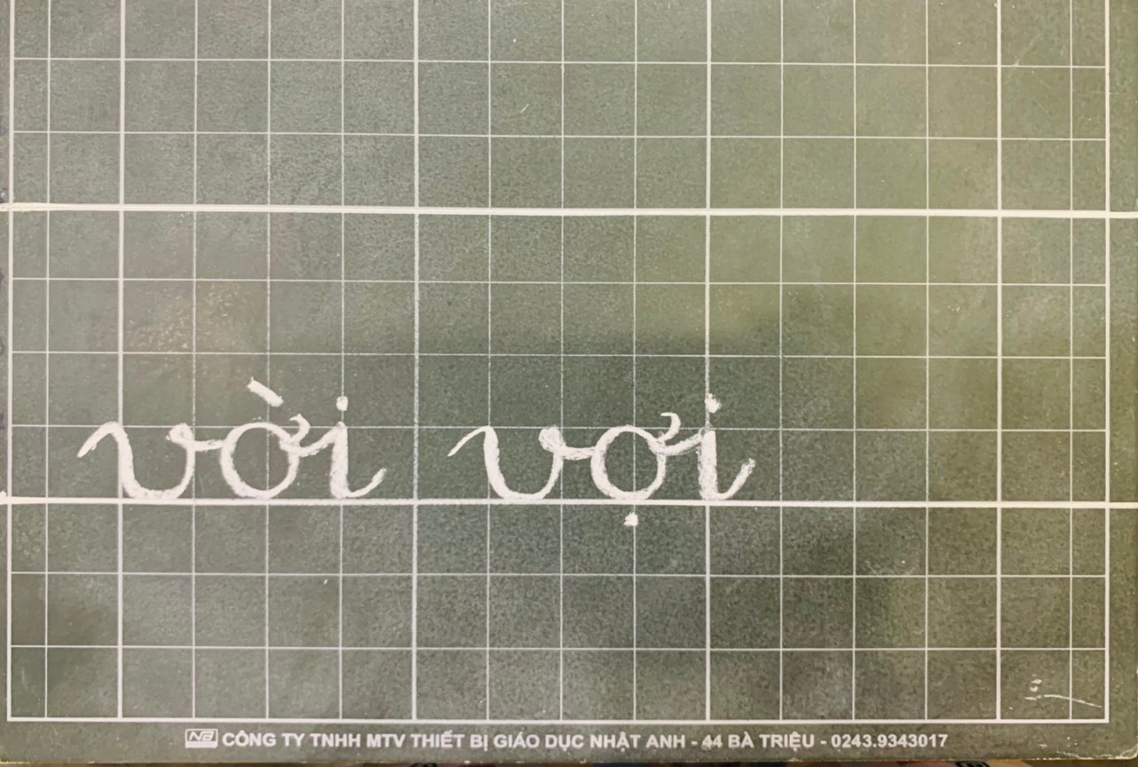

Slide 19
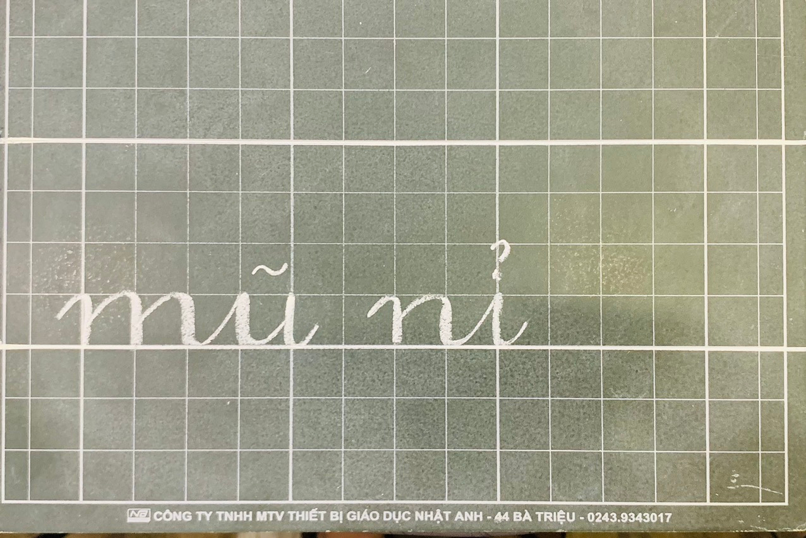

Slide 20
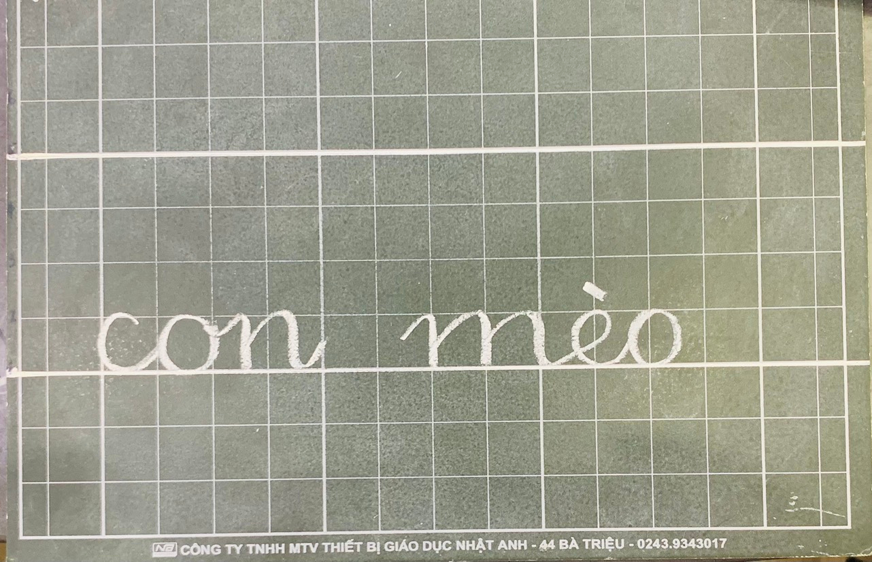

Slide 21
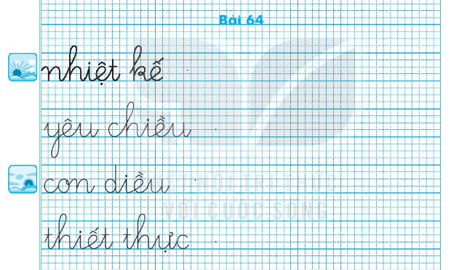

Slide 22
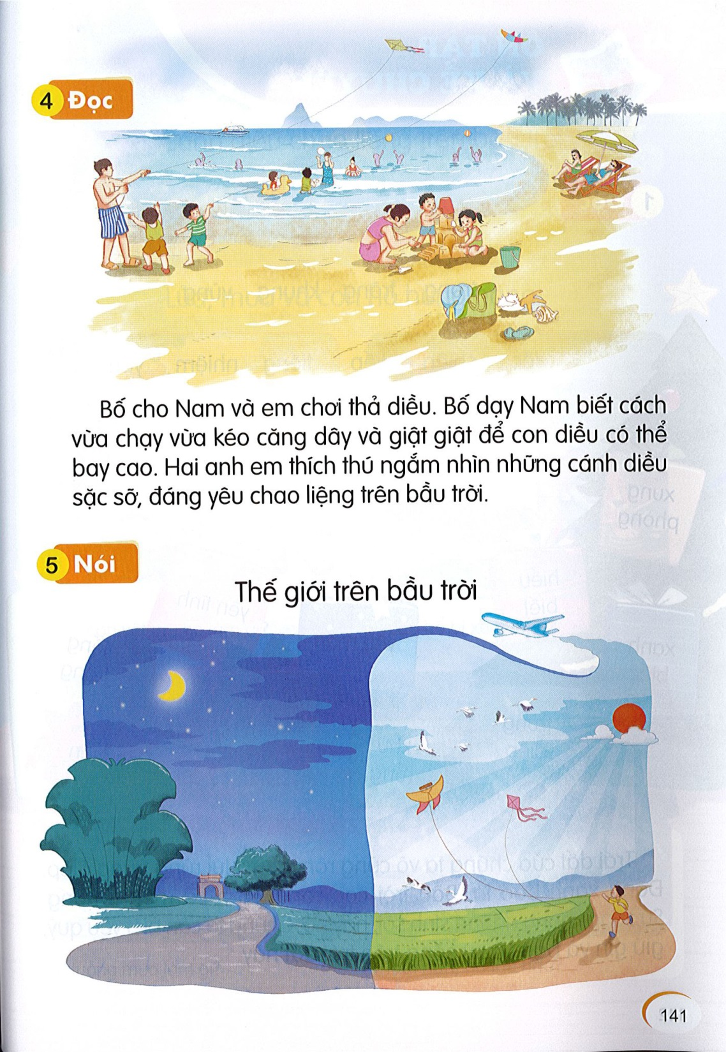
Đọc
6
Bố cho Nam và em chơi thả diều. Bố dạy Nam biết cách vừa chạy vừa kéo căng dây và giật giật để con diều có thể bay cao. Hai anh em thích thú ngắm nhìn những cánh diều sặc sỡ, đáng yêu chao liệng trên bầu trời.

Slide 23
diều
biết
yêu
Notes:
Luyện luôn từ khó đọc nhé!

Slide 24
1
2
Bố cho Nam và em chơi thả diều. Bố dạy Nam biết cách vừa chạy vừa kéo căng dây và giật giật để con diều có thể bay cao. Hai anh em thích thú ngắm nhìn những cánh diều sặc sỡ, đáng yêu chao liệng trên bầu trời.
3

Slide 25
Bố cho Nam và em chơi thả diều. Bố dạy Nam biết cách vừa chạy vừa kéo căng dây và giật giật để con diều có thể bay cao. Hai anh em thích thú ngắm nhìn những cánh diều sặc sỡ, đáng yêu chao liệng trên bầu trời.
Bố và hai anh em Nam làm gì?
Nam cần làm gì để diều có thể bay cao?
Những cánh diều có đặc điểm gì thu hút hai anh em Nam?

Slide 26
Nói
7
Thế giới trên bầu trời

Slide 27



Slide 28
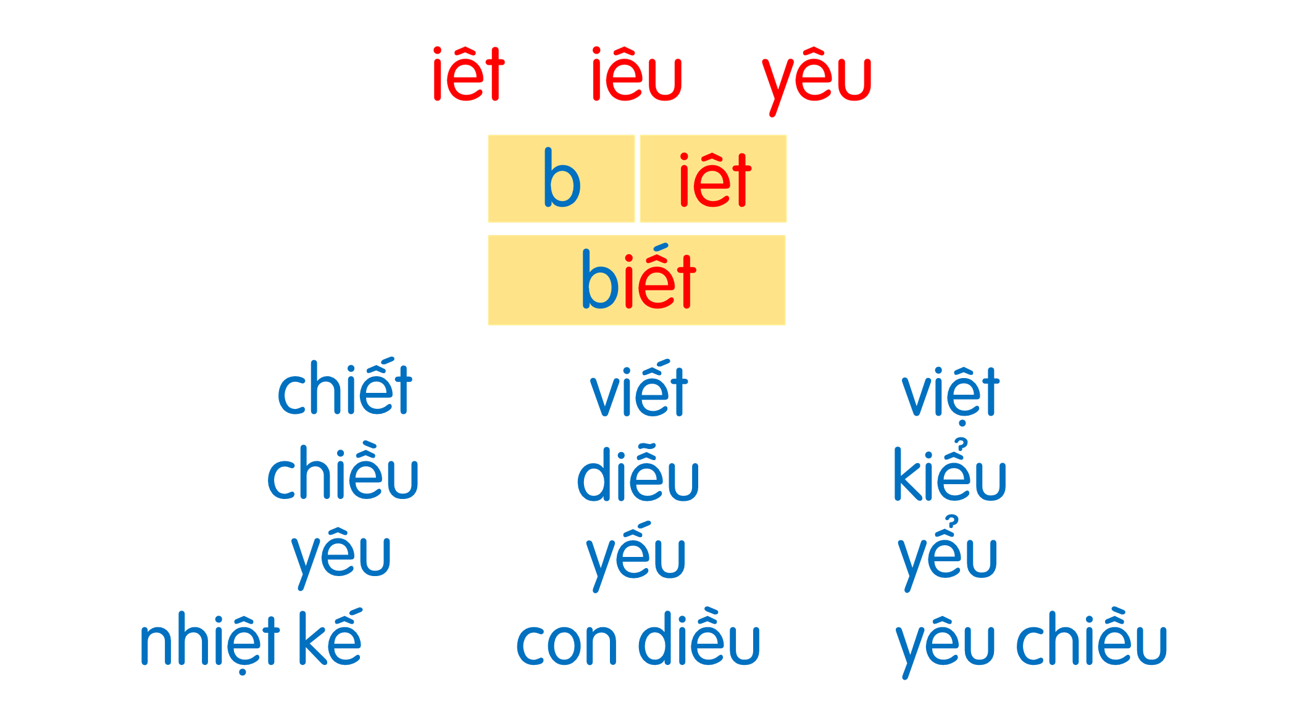
Bố cho Nam và em chơi thả diều. Bố dạy Nam biết cách vừa chạy vừa kéo căng dây và giật giật để con diều có thể bay cao. Hai anh em thích thú ngắm nhìn những cánh diều sặc sỡ, đáng yêu chao liệng trên bầu trời.

Slide 29

Dặn dò

